Slide 1
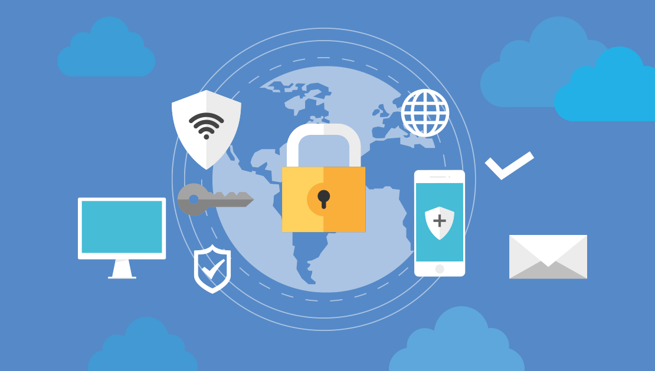
Segurança na Informática
Prof. André Aparecido da Silva
Prof. Enzo A. Souza

Slide 2
A segurança digital é a prática de proteger sistemas, redes e programas de ataques virtuais. Esses ataques virtuais geralmente têm como objetivo acessar, alterar ou destruir informações confidenciais, extorquir dinheiro de usuários ou Interromper a continuidade dos negócios. Atualmente, a implementação de medidas de segurança digital

Slide 3
Tentamos nos resguardar de assaltos e mais recentemente, dos “caprichos” da natureza fazendo seguro de vida, seguro para o carro e para a casa, instalando redes de proteção, para-raio e cercas elétricas.

Slide 4
Mas não é só no mundo palpável que demanda cuidado.
Após a internet não conseguimos mais pensar na vida sem computadores, tablets, smartphones entre outros...

Slide 5
Comprar
Fazer amizades
Expor opiniões
Estudar
Trabalhar
Através da internet é possível...
Procurar emprego
Pesquisar melhores preços
Pesquisar
Namorar
Fazer pagamentos
E mais...

Slide 6
Tecnologia e Segurança
Com o crescimento exponencial da internet e outras tecnologias de comunicação e interação cresce também os problemas derivados destas práticas.

Slide 7
Tecnologia e Segurança
Isto deve – se a falta de informação por parte dos usuários, também por sistemas sempre com alguma brecha de segurança ou por outros diversos motivos.
Notes:
7

Slide 8
Por que invadir sistemas alheios?

Slide 9
Motivos para invadir
Por meio da Internet você pode:
Vandalismo;
Pirataria;
Ter acesso a informações privilegiadas;
Uso do sistema computacional;
Roubo de dados / informações;
....

Slide 10
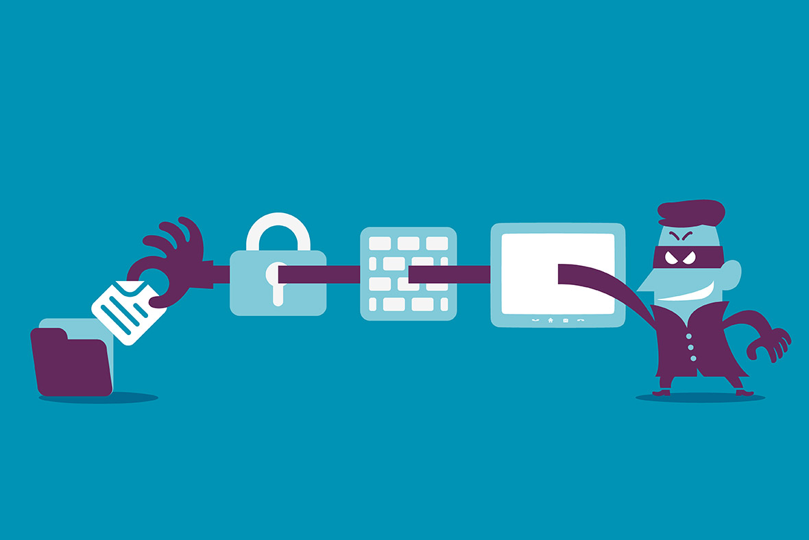

Slide 11
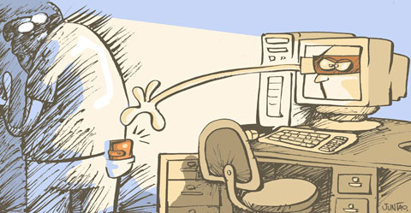
Contato com pessoas mal-intencionadas
Existem pessoas que se aproveitam da falsa sensação de anonimato da Internet para aplicar golpes, tentar se passar por outras pessoas e cometer crimes como, por exemplo, estelionato, pornografia infantil e sequestro.
Notes:
figure: Usado normalmente para ilustrações, fotos, diagramas, gráficos, listagem de código, etc.
11

Slide 12
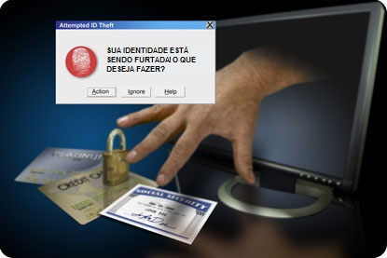
Furto de Identidade
Assim como você pode ter contato direto com impostores, também pode ocorrer de alguém tentar se passar por você e executar ações em seu nome, levando outras pessoas a acreditarem que estão se relacionando com você, e colocando em risco a sua imagem ou reputação.
Notes:
figure: Usado normalmente para ilustrações, fotos, diagramas, gráficos, listagem de código, etc.
12

Slide 13
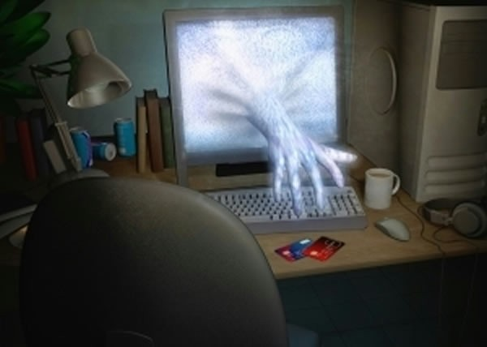
Furto e perda de dados:
Os dados presentes em seus equipamentos conectados a Internet podem ser furtados e apagados, pela ação de ladrões, atacantes e códigos maliciosos.
Notes:
figure: Usado normalmente para ilustrações, fotos, diagramas, gráficos, listagem de código, etc.
13

Slide 14
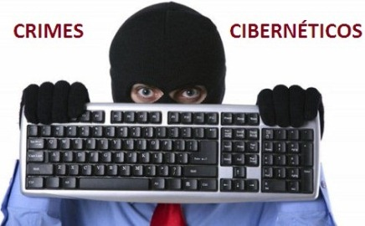
Invasão de privacidade
A divulgação de informações pessoais pode comprometer a sua privacidade, de seus amigos e familiares e, mesmo que você restrinja o acesso, não há como controlar que elas não sejam repassadas.
Notes:
figure: Usado normalmente para ilustrações, fotos, diagramas, gráficos, listagem de código, etc.
14

Slide 15


Além disto, os sites costumam ter políticas próprias de privacidade e podem altera-las sem aviso prévio, tornando público aquilo que antes era privado.
Notes:
figure: Usado normalmente para ilustrações, fotos, diagramas, gráficos, listagem de código, etc.
15

Slide 16
Dificuldade de exclusão:
Aquilo que e divulgado na Internet nem sempre pode ser totalmente excluído ou ter o acesso controlado.

Slide 17
Dificuldade de manter sigilo
Na Internet, caso não sejam tomados os devidos cuidados, as informações podem trafegar ou ficar armazenadas de forma que outras pessoas tenham acesso ao conteúdo.

Slide 18
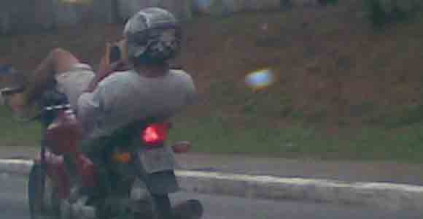
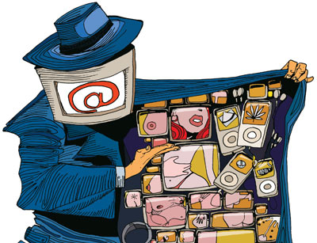
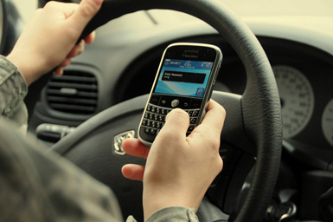
Uso excessivo
O uso desmedido da Internet, assim como de outras tecnologias, pode colocar em risco a sua saúde física, diminuir a sua produtividade e afetar a sua vida social ou profissional.

Slide 19
Keyloggers
Um keylogger é um programa que consegue enviar para o hacker todas as teclas que você digita em seu computador. Assim, a senha é descoberta facilmente.

Slide 20
Tipos de vírus
Trojan
Macro
Bot
Spyware
Ransomware

Slide 21
Keyloggers
Atualmente, existem outros métodos que complementam o keylogger, permitindo o acesso a números de cartões de crédito e a senhas de redes sociais, e-mail, entre outros.

Slide 22
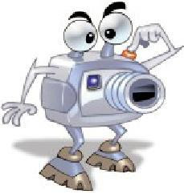
Screenloggers
O keylogger não é mais tão eficiente para o roubo de informações bancárias porque boa parte dos bancos criou sistemas em que, ao invés de digitar a senha, o usuário precisa clicar em botões específicos.

Slide 23
Screenloggers
Em contrapartida, os hackers criaram um software que captura toda a tela ao redor do mouse, oferecendo acesso a todos os cliques feitos pelo usuário.

Slide 24
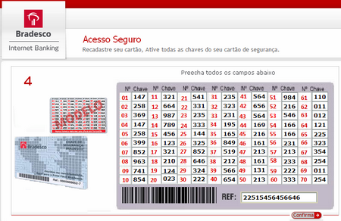
Screenloggers
Novamente, os bancos agiram trocando os botões de posição ou deixando o botão apagado no momento em que é clicado.

Slide 25
Screenloggers
Os hackers criaram métodos para gravar em vídeo tudo o que o internauta faz e chegou-se à conclusão que a segurança feita pelos bancos ainda não era suficiente.

Slide 26

Como se previnir?
Atualize os sistemas:
Notes:
Cascading Style Sheets (CSS) Snapshot 2010
W3C Working Group Note 12 May 2011
http://www.w3.org/TR/css-2010/
26

Slide 27

Use UM bom anti-virus
Notes:
CSS Backgrounds and Borders Module Level 3
W3C Candidate Recommendation 24 July 2012
http://www.w3.org/TR/css3-background/#border-image
27

Slide 28

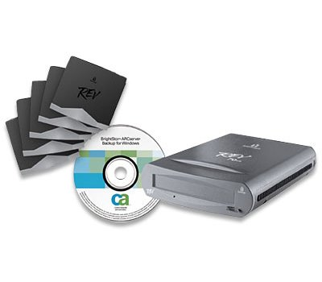

Faça Backup
Notes:
CSS Backgrounds and Borders Module Level 3
W3C Candidate Recommendation 24 July 2012
http://www.w3.org/TR/css3-background/#border-radius
28

Slide 29

Efetue logout ao sair
O logout significa se desvincular da sua conta.

Slide 30
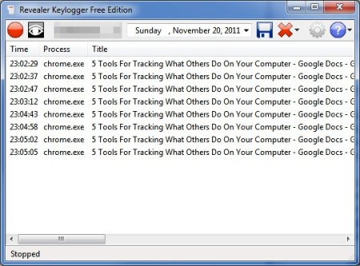
NÃO GRAVE SENHAS NO COMPUTADOR

Slide 31
Use senhas boas
No mínimo 10 caracteres;
Mistura números e letras;
Misture letras maiúsculas e minúsculas;
Não sejam dados conhecidos;
Misture caracteres especiais. Ex.: #@!*’-%_…
Notes:
CSS Backgrounds and Borders Module Level 3
W3C Candidate Recommendation 24 July 2012
http://www.w3.org/TR/css3-background/#background-origin
http://www.w3.org/TR/css3-background/#background-clip
http://www.w3.org/TR/css3-background/#background-size
31

Slide 32
Use senhas boas
Não use a mesma senha para tudo;
Troque de senha regularmente. Ex.: Mês a mês;
Associe a senha a algo fácil de lembrar;
Não anote suas senhas no seus aparelhos eletrônicos, procure memorizá-las!
Evite senhas relacionadas ao seu dia a dia. Ex.: data de nascimento ou casamento, nomes de familiares, ruas, trabalho, etc.
Notes:
CSS Backgrounds and Borders Module Level 3
W3C Candidate Recommendation 24 July 2012
http://www.w3.org/TR/css3-background/#background-origin
http://www.w3.org/TR/css3-background/#background-clip
http://www.w3.org/TR/css3-background/#background-size
32

Slide 33
No celular
Não deixe informações sigilosas, afinal é fácil perder o celular;
Não deixe seu e-mail de uso pessoal logado.
Use mecanismos de bloqueio para o celular;
Não use senhas fáceis. Ex.: 1234, 159357, desenho de letras, ou até mesmo sem senha.
Notes:
CSS Backgrounds and Borders Module Level 3
W3C Candidate Recommendation 24 July 2012
http://www.w3.org/TR/css3-background/#background-image
33

Slide 34
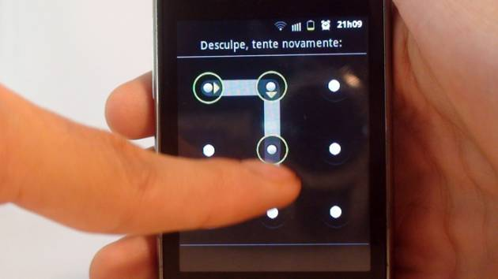
No celular
Faça uso de recursos remotos.
Configure aplicativos de segurança do celular.
Faça a autenticação de 2 fatores.
Notes:
CSS Backgrounds and Borders Module Level 3
W3C Candidate Recommendation 24 July 2012
http://www.w3.org/TR/css3-background/#background-image
34

Slide 35

Segurança no CEP

Slide 36

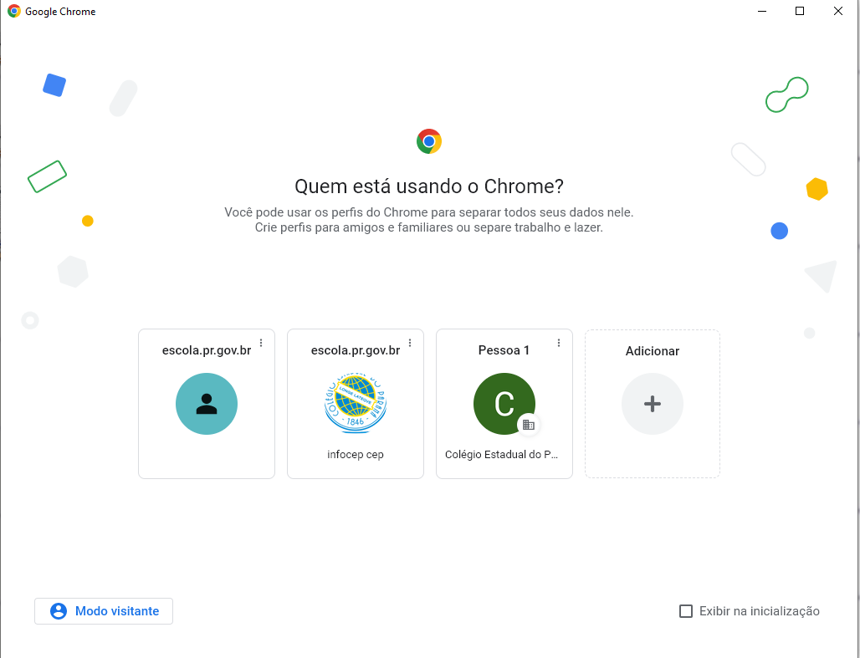
Segurança no CEP
Usando o Google Chrome, ao ver essa tela, prefira sempre clicar em “modo visitante”.

Slide 37

Segurança no CEP
No modo visitante, como o próprio nome diz, você está apenas visitando!
O modo visitante impede que o Chrome salve suas atividades de navegação, incluindo:

Slide 38
Segurança no CEP
- Sites que você visita, incluindo os anúncios e recursos usados nesses sites
- Sites em que você faz login
- Seu empregador, escola ou quem administra a rede que você está usando
- Seu provedor de acesso à Internet
- Mecanismos de pesquisa
- Dados da sua conta

Slide 39
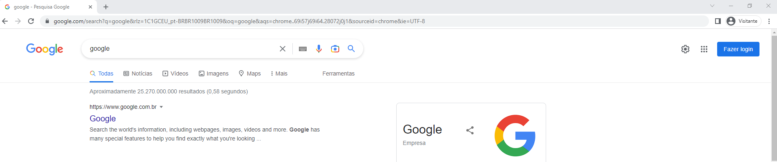
Segurança no CEP
Pesquise Google na barra de pesquisas e clique em “Fazer Login”.

Slide 40
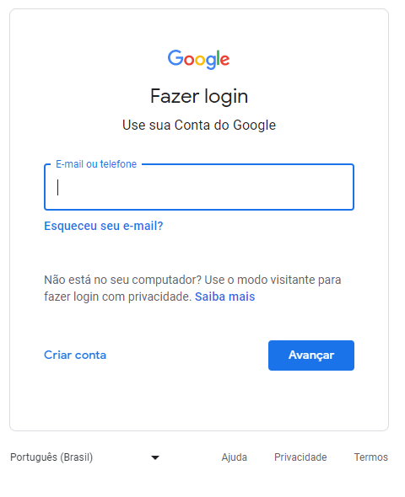
Segurança no CEP
Faça seu login e use o Chrome normalmente durante sua aula.

Slide 41
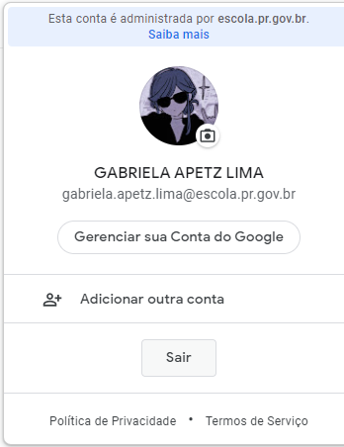
Segurança no CEP
Ao término da aula, clique na sua foto de perfil, localizada no canto superior direito da tela, clique em “Sair” e certifique-se de que você fechou o navegador.

Slide 42

Segurança no CEP
Mais uma dica:
Ao usar o RCO, lembre-se de fazer o logout e fechar o navegador.
Assim o professor evita transtornos, como acessos desconhecidos e alteração de dados.

Slide 43
Extra!
Quer saber se seu e-mail, telefone e/ou senha foram comprometidos em algum vazamento de dados de alguma empresa grande?
Acesse o site do folheto que você recebeu e digite seu e-mail ou telefone.

Slide 44
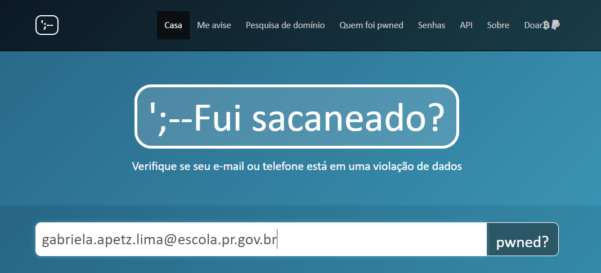
Extra!
Digite seu e-mail e dê um enter!

Slide 45

Extra!
Caso não tenha sido, você verá a seguinte mensagem em verde:

Slide 46

Extra!
Caso tenha sido, você verá a seguinte mensagem em vermelho, com todas as empresas e data do vazamento logo abaixo.

Slide 47
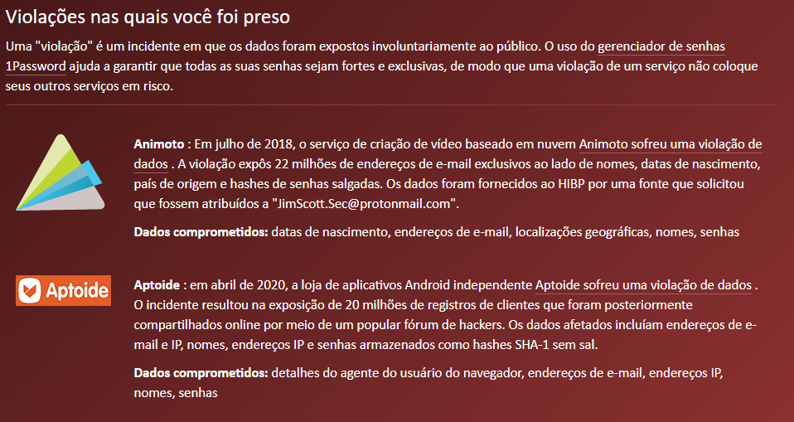
Extra!

Slide 48
Obrigado!
Para quaisquer dúvidas, o INFOCEP fica à disposição no térreo, em frente ao RH.
Ramal: 5638

